Slide 1
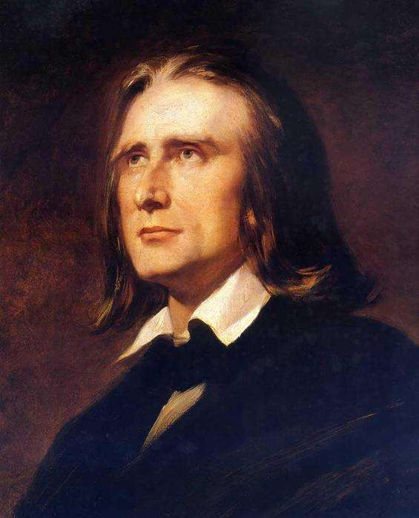
Ференц Лист
(1811-1886)

Slide 2
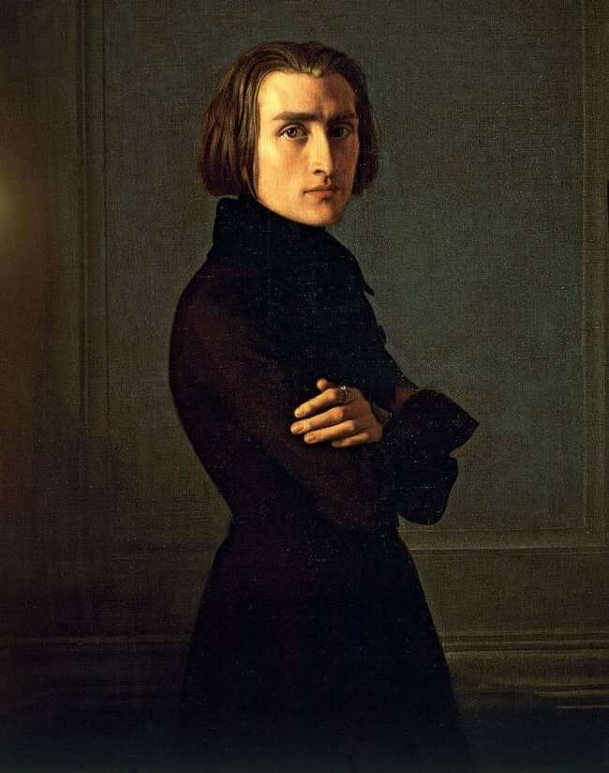
ФЕРЕНЦ Лист - Венгерский композитор, пианист, педагог, дирижёр, публицист.

Slide 3
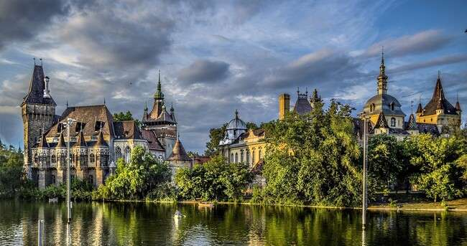
Ференц Лист родился 22 октября 1811 года в Венгрии, в Поместье князей Эстерхази.

Slide 4
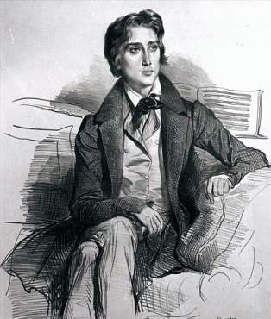
Георг Адам Лист - отец ференца листа. служил чиновником в поместье графа эстерхази, играл в придворном оркестре.

Slide 5
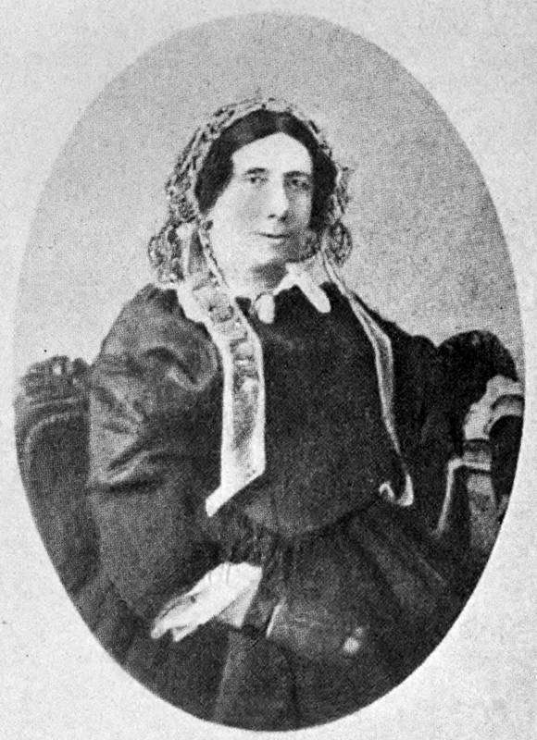
Анна-Мария Лаггер – мать ф. Листа.

Slide 6
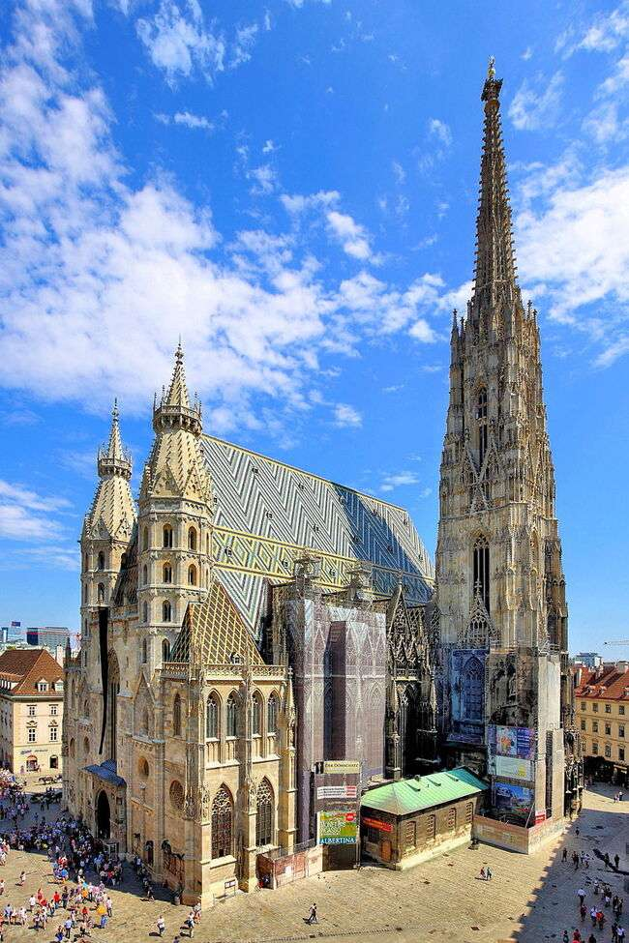
в 1820 году Лист с родителями переезжает в Вену.
На изображении –– главная достопримечательность Вены - католический собор Святого Стефана.

Slide 7
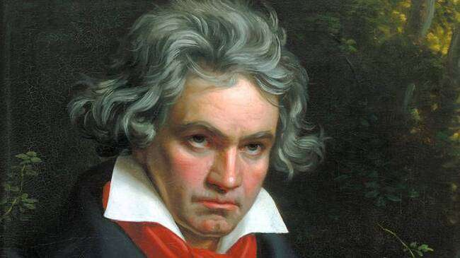
В Вене в 1823 году состоялась встреча юного Ф. Листа с Л. В. Бетховеном.

Slide 8
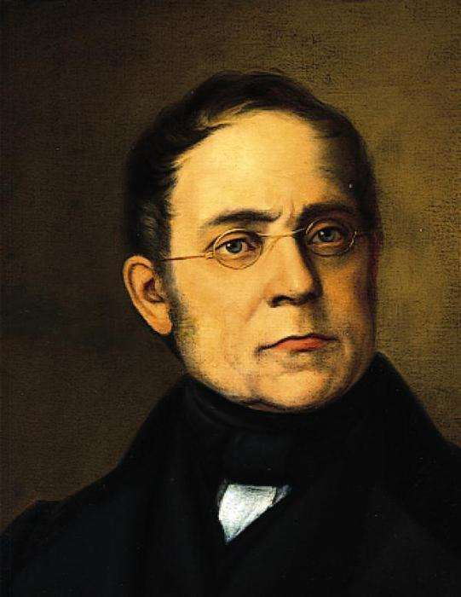
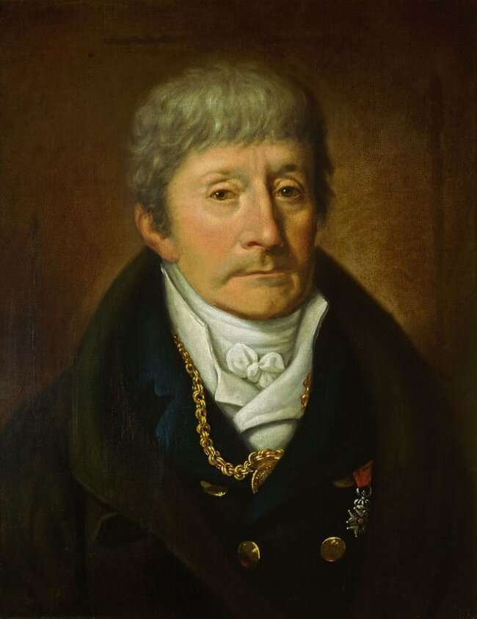
Карл Черни
(фортепиано)
УЧИТЕЛЯ
Ф. ЛИСТА:
АНТОНИО САЛЬЕРИ
(КОМПОЗИЦИЯ)

Slide 9
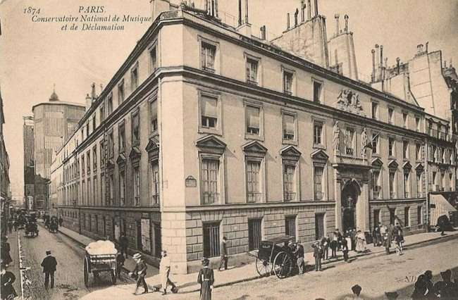
1823 год – переезд в париж. Ф. листу не удалось поступить в парижскую консерваторию.

Slide 10
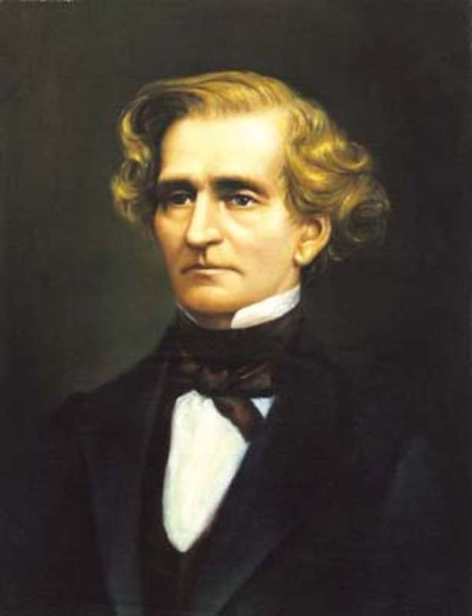
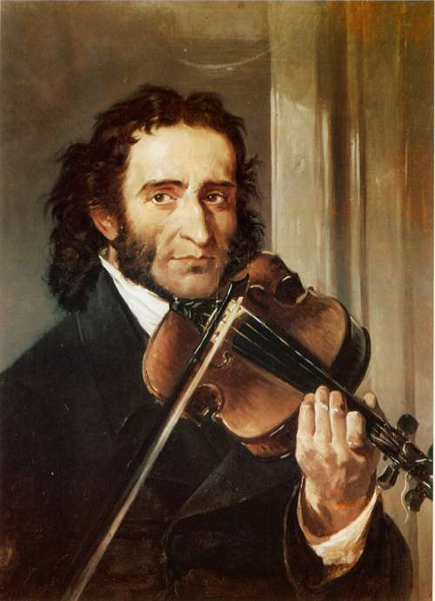
ОКРУЖЕНИЕ:
ГЕКТОР БЕРЛИОЗ
НИККОЛО ПАГАНИНИ

Slide 11
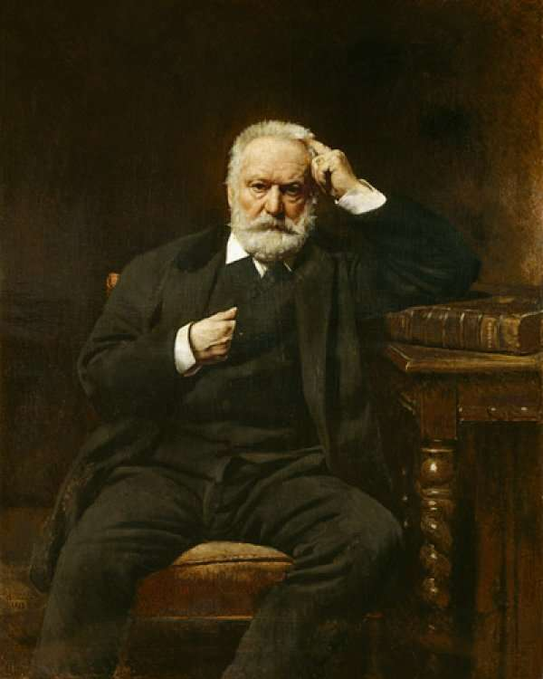
ВИКТОР ГЮГО

Slide 12
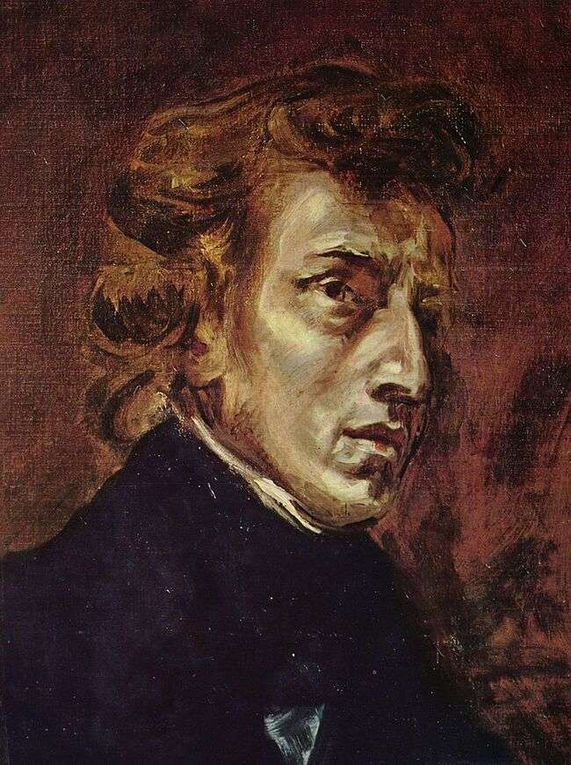
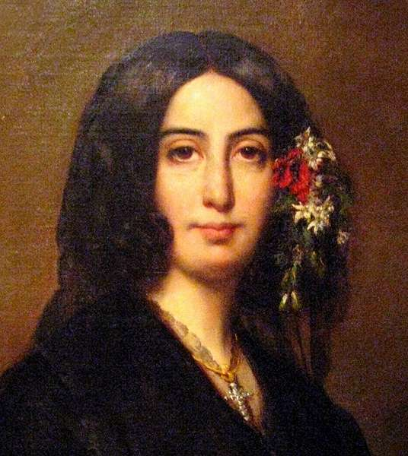
ФРИДЕРИК ШОПЕН
ЖОРЖ САНД

Slide 13
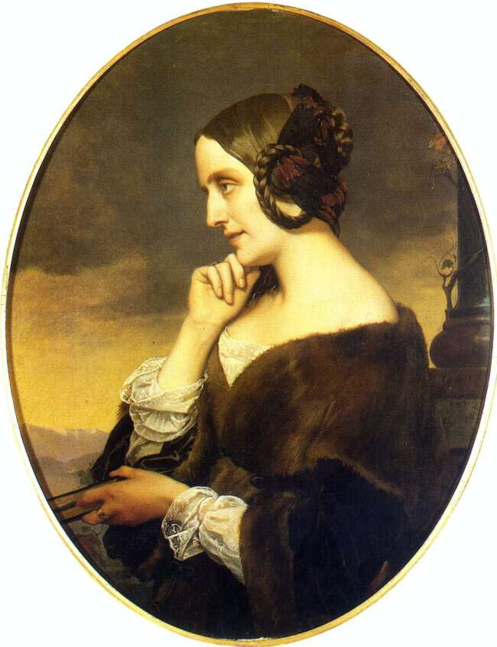
Графиня Мари д’Агу

Slide 14
ГОДЫ СТРАНСТВИЙ
(1835 – 1847)
Создает новаторские программные сочинения для фортепиано
Обращается к национальной венгерской тематике
Пишет сборники песен
Занимается публицистической деятельностью
Активно гастролирует с концертами по городам Европы, приезжает в Россию.

Slide 15
ВЕЙМАРСКИЙ ПЕРИОД (1848 – 1861)
Продолжает заниматься литературной деятельностью
Выступает в качестве дирижера, пропагандирует музыкальное наследие прошлого и настоящего: исполняет произведения Глюка, Моцарта, Бетховена, Шумана, Берлиоза, Вагнера, Верди.
Пишет огромное количество симфонической музыки
Много сочиняет для фортепиано

Slide 16
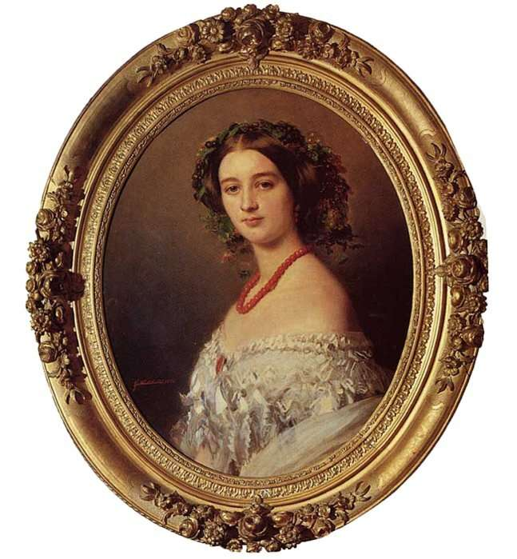
Каролина витгенштейн

Slide 17
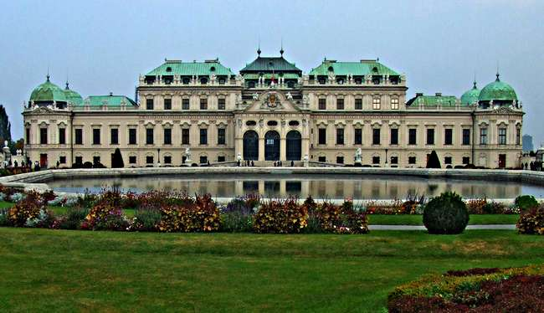
На фото: Дворец Бельведер. Расположен в южной части Веймара.
С 1869 – 1886 Ф. Лист живет то в Риме, то в Веймаре. Активно занимается педагогической деятельностью.

Slide 18
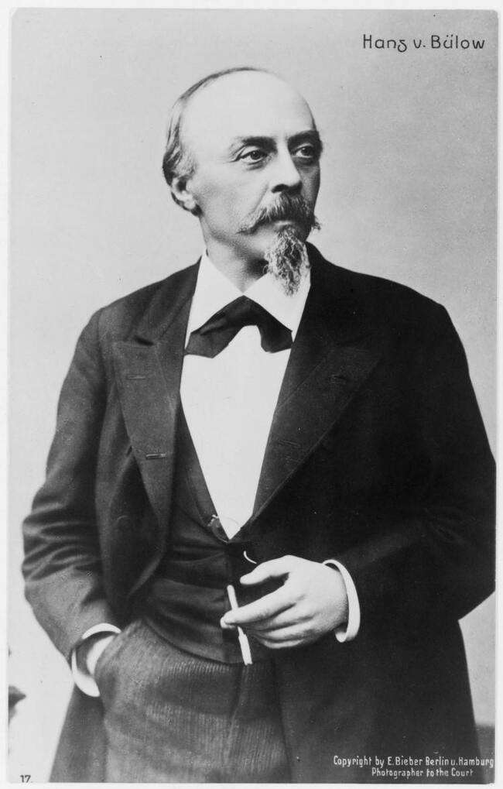
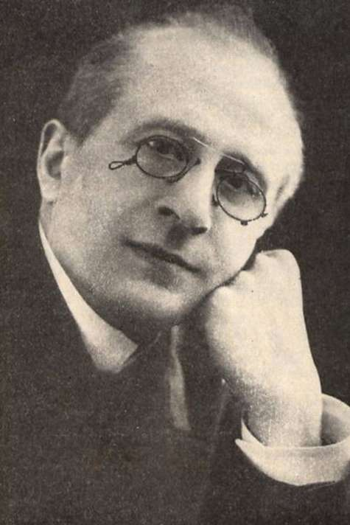
УЧЕНИКИ:
Ганс Бюлов
Александр Зилоти

Slide 19
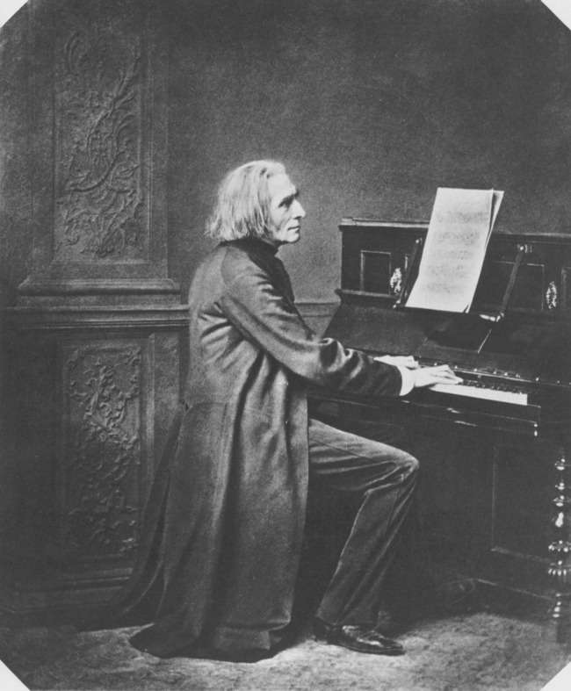
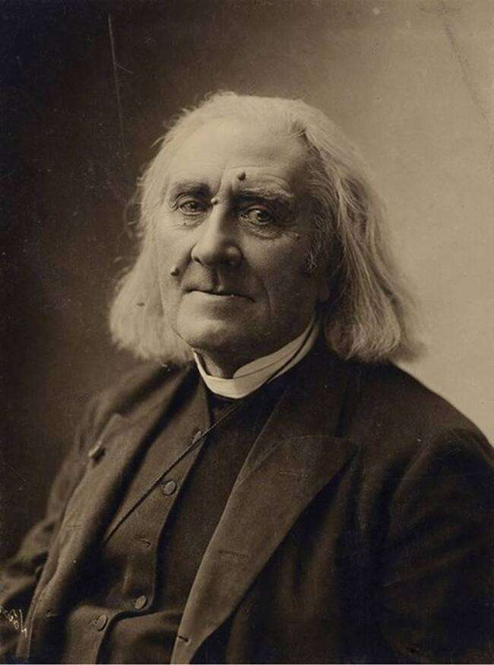
Ференц Лист в поздние годы

Slide 20
ОСОБЕННОСТИ ФОРТЕПИАННОГО СТИЛЯ
Ф. ЛИСТА:
Насыщенная, плотная аккордовая фактура
Использование всех регистров фортепиано
Обилие сложных технических пассажей
Разнообразие приемов игры: аккордовые трели, тремоло и. т. д.

Slide 21
Цикл фортепианных пьес
«ГОДЫ СТРАНСТВИЙ»
Три сборника пьес, созданные в период гастрольной жизни по городам Европы: Италии и Швейцарии.
Идея СИНТЕЗА ИСКУССТВ: каждая пьеса цикла содержит программный заголовок, литературный эпиграф, репродукцию.
В цикле «ГОДЫ СТРАНСТВИЙ» изображены живописные картины природы, чувства и состояния человека, а также глубокие философские размышления самого Ф. Листа.

Slide 22
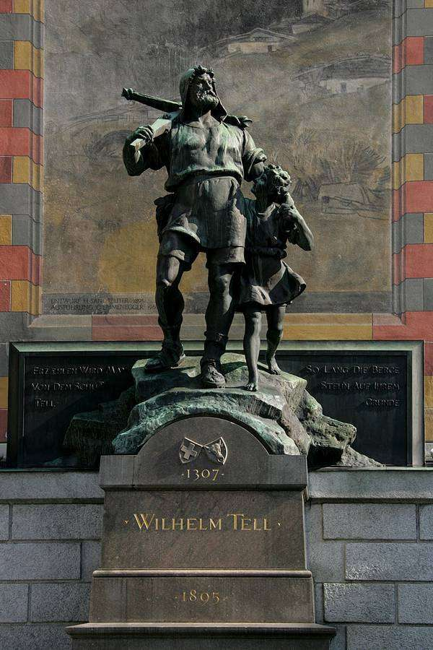
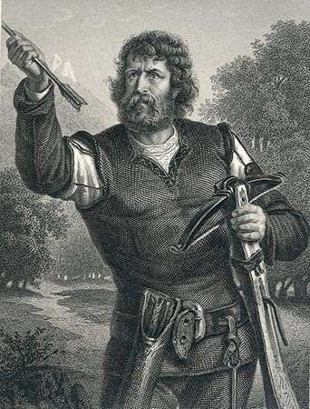

Slide 23
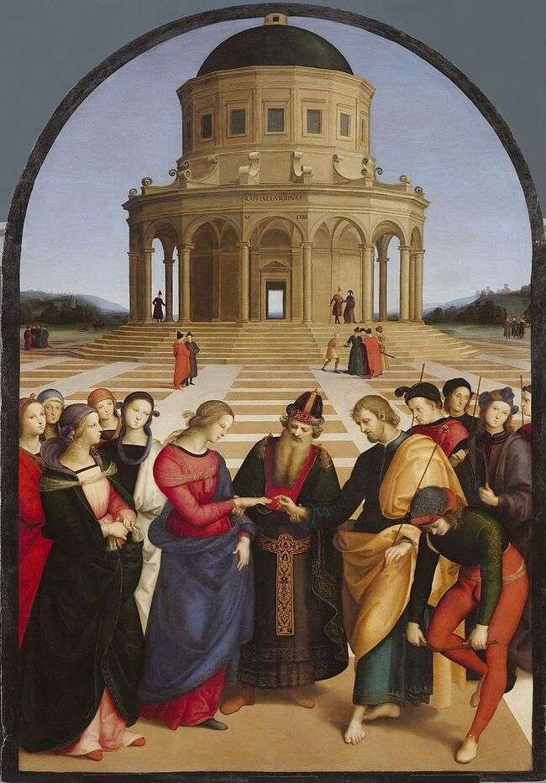
Рафаэль Санти. «Обручение Девы Марии с Иосифом» (1504 г.)

Slide 24
«Венгерские рапсодии»
Всего у Ф. Листа 19 венгерских рапсодий.
ОСОБЕННОСТИ:
Опора на венгерский фольклорный стиль «вербункош»
Острый, четкий ритм, с обилием акцентов, синкоп и пунктира.
Использование ладов с увеличенными секундами
Свободная вариационная форма изложения музыкального материала.

Slide 25
СПИСОК ИСПОЛЬЗУЕМОЙ ЛИТЕРАТУРЫ:
Мильштейн Я. И. Ференц Лист. – М: Музыка, 1999
Ла Мара. Письма Ференца Листа. – Лейпциг, 1899-1902
Капп Ж. Ференц Лист. – Берлин, Лейпциг, 1922
Оливье М.Д. Переписка Листа с Мари д’Агу. Часть I (1833-
1840) – Париж, 1933
Лист. Ф. Собрание сочинений.//Л. Раман. - Лейпциг, 1880-
1833 В 6 т. Т II (1881)

